Slide 1
studijní podpora předmětu
ELEKTROFONY
(6)
šestý tematický okruh
ELEKTRONICKÉ NÁSTROJE – ANALOGOVÉ NÁSTROJE, POVÁLEČNÝ VÝVOJ 20. stol.
nový standard a myšlení v patternech, fenomén syntezátor

Slide 2
témata šestého tematického okruhu
analogové elektronické nástroje jako nový standard
analog. el. nástroje bez určení pro zvukovou syntézu, poválečné období cca do boomu digitálních nástrojů
analogové elektronické syntezátory, fenomén modulární syntezátor
pojem „sekvencér“
efektová zařízení a fenomén vocoder
nové typy hudebního myšlení a reprezentace hudby
smyčka a repetice jako standardní stavení princip
modulace a tvorba signálu jako princip tvorby, absolutní parametry hudby

Slide 3
1. analogové elektronické nástroje jako nový standard, dva typy hry a dva typy nástrojů
první analogové el. nástroje využívali v meziválečném období skladatelé blízcí idejím modernity a avantgardy (tzv. první byla tedy vážná hudba, např. O. Messiaen, E. Varése aj. )
cca od 50 let 20. stol. se analog. nástroje stávají novým standardem v populární hudbě vč. hudby jazzové a rockové
cca od 60. let zejména v progresivní a původně psychedelické (acid) hudbě (rocku) se uplatňují analogové syntetizéry používané do té doby pouze výjimečně (např. tzv. kolínská avantgarda, viz Elektrofony č. 5 )
v 70. letech se objevují první el. bicí (pady)

Slide 4
1.1. uplatnění a určení nástroje, dva (tři) základní typy hry a přístupů ke hře, zvukové efekty
z pohledu uplatnění a určení lze rozlišovat dva základní typy analog. el. nástrojů:
syntezátory, tj. nástroje, jejichž smyslem je nabídnout možnost tvorby zvukového objemu/zvukové stopy metodami zvukové syntézy, běžně pomocí modulace průběhu tvorby signálu v reálném čase
ostatní nástroje, které nejsou určeny pro zvukovou syntézu, byť zvuky, které vydávají, syntézou vznikly (el. varhany, el. piana etc.) , hudebník na nástroj hraje konvenčně (klaviatura ) a obvykle pracuje se zvuky, jež nástroj nabízí (někdy označováno jako tzv. tovární zvuky)
relativně sporným třetím typem jsou zvukové efekty, zv. efekt signál netvoří ale pouze zpracovává, na zv. efekt se nehraje (hraje se např. na kytaru), specifickým typem zv. efektu jsou nástroje typu VOCODER (lze vnímat jako syntetizátory v reálném čase)

Slide 5
1.2. analog. el. nástroje bez určení pro zvukovou syntézu, poválečné období cca do boomu digitálních nástrojů
analog. el. nástroje bez určení pro zvukovou syntézu lze vnímat jako podskupinu analog. el. nástrojů (druhou podskupinou jsou pak analogové syntetizéry)
v poválečném období se stávají standardem, nahrazují akustické (primárně klávesové nástroje) a to zejména v populární, jazzové a rockové hudbě
typickým zjevem jsou el. piana a varhany, pojem „el. piano“ ale není omezen na zvuk/imitaci zvuku piana, představuje typ nástroje s průběhem signálu podobným signálu pianu (různé témbry piana např. honky tonky etc, cembalo, marimba, xylofon etc), nástroje s možností drženého/prodlevového tónu bez poklesu intenzity jsou označovány obecně jako „varhany“
později se prosadí pojem „klávesy“ jako označení pro blíže neurčený elektronický klávesový nástroj
rozšíření způsobeno i snadnou manipulací (na rozdíl od piana), pojem „combo organ“ označuje typ snadno přenosných „varhan“ a obecně anal. el. nástroje
ovládání a hra je v základních parametrech stejná, jako u klávesových nástrojů, běžná je možnost ovlivňovat průběh signálu (envelope) v průběhu hry nebo před jejím zahájením (analogie pedálů)
v 70 letech se objevují elektronické bicí nástroje označované obvykle jako „pady“, které se uplatní zejména v pozdější dekádě a v oblasti disko hudby (obvykle již jako digitální nástroje)
od konce 70 let se prosazují digitální nástroje, 80. léta přináší masivní boom digitální elektroniky obecně (osobní počítače, internet)
cca od 90. let stále se navracející retro tendence - věčný návrat analogových nástrojů (vč. vinylových desek), řada hybridních nástrojů (digitálně řízené analogové nástroje)

Slide 6
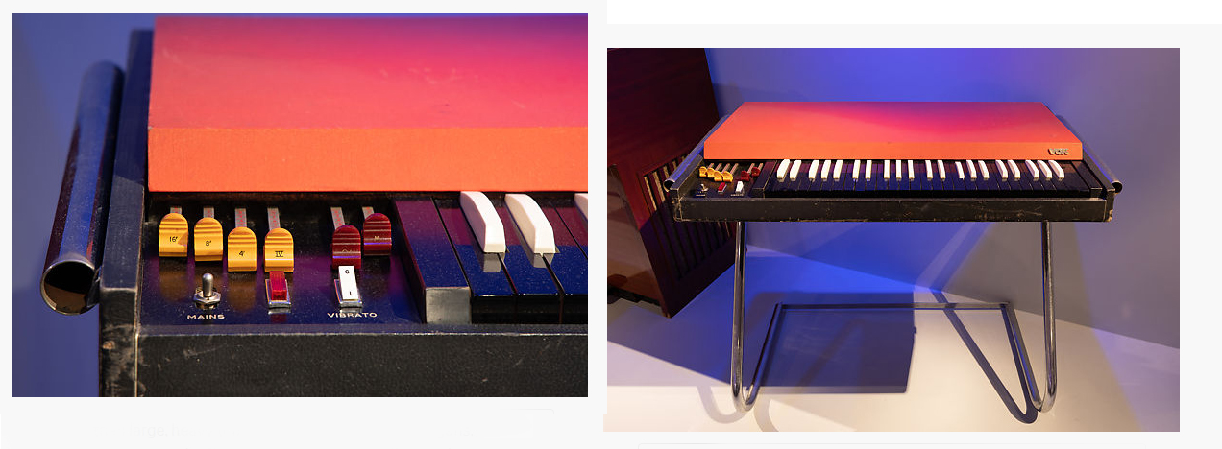
1.2.1. reprezentanti, poválečné období cca do boomu digitálních nástrojů v 80. letech
Varhany Vox – Vox Continental (1961)
typ nástroje combo organ
jeden nebo dva manuály, hlasitost ovládána pedálem
na levé straně táhla pro modulaci barvy zvuku továrního zvuku
plně polyfonní, možnost automatického zdvojení basu v oktávě (nejnižší tón v akordu)
oblíbený nástroj rockové a jazzové hudby, slavné je jeho použití ve skupině The Doors (melodie, harmonie, basy)
obr, Vox Continental v The Metropolitan Museum of Art/ New York City, nástroj na který hrál Ray Manzarek (The Doors), celkový pohled a detail ovladačů pro úpravu témbru, zdroj: https://www.metmuseum.org/art/collection/search/766762

Slide 7
Syndrum (1976)
jeden z prvních prodávaných nástrojů typu elektrické bicí,
v principu jde o dynamickou klávesu, tj. spínač schopný rozlišovat intenzitu úderu, spínač je označován jako „pad“, pad může ovládat/spouštět v zásadě jakýkoliv zvuk
hráč má možnost před hrou nastavit zvuk na ovládací jednotce, ke které je pad – spínač připojen, samotný pad je pak opatřen potenciometry pro doladění zvuku a hlasitosti
první verze multifonní
ukázka: Syndrum cca 1978
Roland EP- 10 (1973)
první elektronická „piana“ firmy Roland, nástroj nabízel dvě barvy typu piano a dvě barvy typu cembalo
na levé straně potenciometry pro úpravu barvy
dynamická klávesnice
polyfonní

Slide 8
Solina String Ensemble (1974)
první úspěšný nástroj nabízející cca imitace orchestrálních barev/nástrojů: smyčcové nástroje, trubku a lesní roh
možnost ovládat/nastavit přeznívání tónů a regulovat „jasnost“ barvy
polyfonní
používala např. skupina Pink Floyd, The Cure, Joy Division aj.
ukázka: Solina String Ensemble
Roland VK 6, VK 9 (1977)
nástroj imitující barvu elektromechanických nástrojů Hammond (reakce na ukončení výroby nástrojů Hammond)
dva rozsáhlé manuály a možnost regulovat barvu zvuku pomocí ovladačů na levé straně
polyfonní
unikát Poly – Box (1977)
nástroj pro automatickou tvorbu paralelních akordů/paralelního doprovodu jednohlasé melodie
nástroj vybavený jen jednooktávovou klaviaturou se připojoval k monofonnímu (řídícímu) nástroji a sám tvořil doprovod, výstup z Poly – Boxu byl veden zpět do řídícího nástroje
vyrobeno cca 150 kusů
ukázka: Poly-Box připojený k syntetizéru MiniMoog (tvorba akordů od 0:40)

Slide 9
unikát EVI, Steinerphone (1975)
nástroj imitující techniku hry na akustickou trubku, později také na saxofon
zprvu vybaven jen snímačem intenzity tlaku vzduchu, později také snímačem (pří)tlaku nátrubku (nátisku)
snímače společně s tlačítky imitujícími ventily ovládaly připojený generátor zvuku (syntetizátor), hrou „na trubku“ je pak možné ovládat jakoukoliv barvu zvuku
populární v 80 letech při nahrávání filmové hudby v Holywoodu
komerčně až v roce 1987
ukázka: Steinerphone
Tubon (1966)
klávesový nástroj k zavěšení na krk (jako kytara), pravá ruka hraje na klávesy, druhá ovládá barvu zvuku pomocí spínačů v horní části (analogie hry na kytaru)
předchůdce nástrojů populárních v 80 letech v populární hudbě (disco)
jednohlasý
ukázka: Tubon

Slide 10
1.3. analogové elektronické syntetizéry (hardware), fenomén a pojem „syntetizátor“
pojem syntezátor/syntetizér/synthesizer označuje elektronický hudební nástroj pracující na principu řízené zvukové syntézy, syntetizér je „...elektronický hudební nástroj blíže nespecifikovaných zvukových vlastností - na rozdíl od např. elektronických varhan“ (GUŠTAR – SYROVÝ 2016, s. 113)
nástroj je určen k vytváření zvukových signálů/objemů/stop/barev na místo hry s využitím různě editovatelných továrních zvuků (vzniklých obvykle syntézou)
svým určením se liší od ostatních nástrojů včetně těch, jejichž zvukové výstupy jsou vytvořeny zvukovou syntézou
lze rozlišovat dva typy elektronických syntetizérů
hardwarový syntetizér, tj. nástroj s tělem - s ovládacími prvky, běžně s také s klávesnicí
softwarový syntetizér, tj. jenž vytvoří z počítače digitální hudební nástroj (viz Elektrofony č. 8 a č. 9)

Slide 11
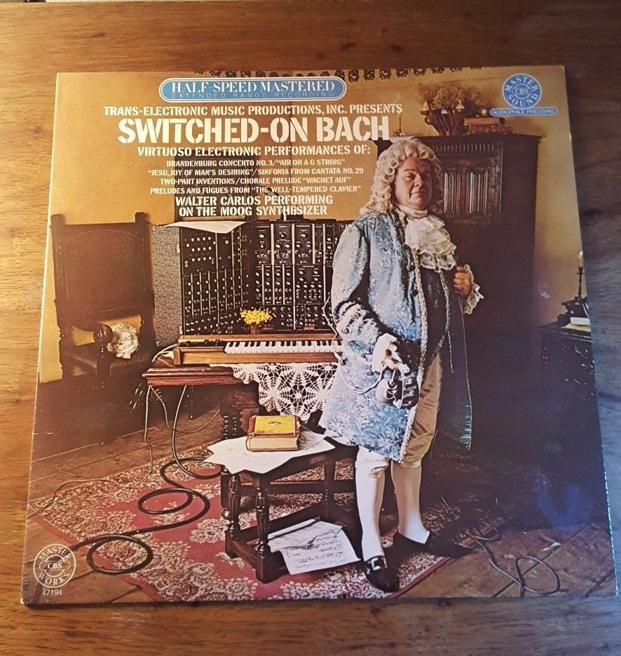
1.3.1. fenomén syntetizér, pojem „modulární“ syntezátor
syntetizér se cca od druhé poloviny 20. století stává fenomén, jenž zakládá nové hudební typy (hra, myšlení, komponování/tvorba)
analogový hardwarový syntetizér se uplatňuje primárně v oblasti experimentální, rockové, populární a jazzové hudbě, je to typ již etablovaného komerčního/průmyslově vyráběného nástroje
avantgarda artificiální hudby se cca od 50. let obvykle orientovala již na nové tj. softwarové nástroje, jejichž tvorba vždy udávala směr vývoje v oblasti digitální zvukové syntézy (první soft. nástroje na School of Music - University of Illinois, Bell Laboratories etc., později v prostředí výzkumných akademických pracovišť typu umění + věda IRCAM, Institut of Sonology)
objevuje se pojem „studiový nástroj“, tj. nástroj určený primárně pro vážnou/vážnější tvorbu v hudebním studiu, obvykle takovým nástrojem právě syntetizér
analogové, a zejména tzv. modulární syntetizéry, se stávají kultovními nástroji (typicky od firem Buchla nebo Moog)
legendární LP deska: W.Carlos a B. Folkman: Switched-On-Bach (1968)
obr., W.Carlos a B. Folkman: Switched-On-Bach (1968),
foto archiv autora

Slide 12
1.3.1.1. pojem „modulární“ a „semimodulární“ syntetizér
pojem modulární syntetizér označuje nástroj složený z „modulů“ tj. samostatných „obvodů“ (bloků), které se propojují do různých funkčních sestav (stavebnicový systém), boom v 60 letech (Moog, Buchla), dodnes v kultovní oblibě
ikonickým nástrojem Moog Modular Syntetizer (1964) nebo Buchla Electronic Music System/Buchla 100 (1963), Buchla System původně 15 a později 21 modulů (bloků), každý z bloků nabízel jeden typ procesů, např. (dle výbavy Buchla 100):
waveform synthesizer, tj. syntéza tvaru vlny/signálu (pila, sinusový průběh etc)
dual ring modulator, tj. syntéza s využitím principu kruhové modulace
frequency shifter, tj. zvyšování/snižování kmitočtu tj. napětí
dual random voltage source, tj. generování náhodného kmitočtu/napětí
white noice generator tj. generátor bílého šumu
zvuky lze v průběhu jejich zaznívání pomocí ovládacích prvků a propojování modulů (kabely) upravovat, tvarovat, modelovat etc., zaznamenávat do dočasné paměti (sekvencery) pracovat s „pulsatory“ a jejich rytmy
ovládacím prvkem jsou potenciometry, propojovací kabely spojující moduly, a klávesnice, ovládání viz ukázky
pojem „semimodulární“ odkazuje na modulární syntetizátor s umenšenou možností kombinování modulů
ukázka: Donald Buchla a Alessandro Cortini: Everything ends here, koncert 2017
ukázka: základní úvod do ovládání nástrojů typu modulární syntetizátor (buchla Quick Start & Overview)

Slide 13
1.3.2. reprezentanti, poválečné období cca do boomu digitálních nástrojů v 80. letech
Buchla Electronic Music System/Buchla 100 (1963)
modulární syntetizátor
ikonický nástroj, autorem slavný konstruktér Donald Buchla
nástroj vznikající od roku 1963, vytvářeno pro studio experimentální hudby na konzervatoři v San Francisku (Ramon Sender, Pauline Oliveros) od 1962 jako San Francisco Tape Music Center (Sender, Oliveros, Morton Subotnick )
obsahoval i náhodně generované komponenty budoucích výsledných signálů/zvuků (uživatelům se také doporučovalo propojovat moduly „náhodně“ )
od cca 1965 jako Buchla 100, celkem 15 modulů, verze 101 25 modulů
komerčně od 1969, cena jednoho modulu cca 100 USD, typický nástroj cca 10 000 USD (!)
ovládání pomocí potenciometrů, spojování obvodů a atypické klávesnice (analogie klaviatury), možnost pracovat s rytmem (pulsace)
polyfonní
ukázka: originální nástroj Buchla 100 při současné hudební produkci

Slide 14
Moog modular Sysntetizer (1964)
modulární syntetizér
ikonický nástroj proslavený zejména deskou Carlos - Folkman: Switched-On-Bach (1968)
autorem slavný konstruktér Robert Moog
zprvu zakázková výroba , od 1967 standardizované sestavy (modely 1,2 a 3), ceny cca od 4 000 do 8000 USD
stejně jako Buchla 100 obsahuje random generátory signálu
používali např. Keith Emerson, Beatles, Byrds aj.
ovládání pomocí potenciometrů, spojování obvodů a klaviatury, standardem ji možnost pracovat s rytmem (pulsace)
polyfonní
ukázka: hudebnice W. Carlos představuje svůj Moog Modular Synthesizer cca v roce 1970

Slide 15
Minimoog (1970)
snadno přenosný syntetizér určený pro koncertní použití
ikonický/ kultovní nástroj firmy Moog bez modulární struktury, zařazen mezi „12 nejpopulárnějších technických novinek posledních 200 let“ (GUŠTAR – SYROVÝ 2016, 96), existují festivaly „moog fest“ etc
využívaný napříč hudebními žánry, skupiny Depeche Mode, Nine Inch Nails, Kraftwerk, Chemical Brothers hudebníci jako Chick Corea, Joe Zawinzul, Jan Hammer aj.
v současnosti obnovená výroba
několik verzí (A, B, C,), sériově vyráběna verze D
krátká klávesnice, ale možnost transpozice do pěti oktávových poloh, šestá poloha pro subakustické/nízkofrekvenční/těžko slyšitelné - podprahové pulsy regulovatelné frekvence
omezené možnosti syntézy a úpravy zvuku, ale snadné a rychlé ovládání určené pro hru v reálném čase
po levé ruce ovladače (kolečka/wheel) pro modulaci a „ohýbání“ tónu (pitch-bend)
polyfonní
ukázka: Minimoog model D, stručná prezentace
ukázka: Minimoog model D, prezentace nástroje z obnovené výroby

Slide 16
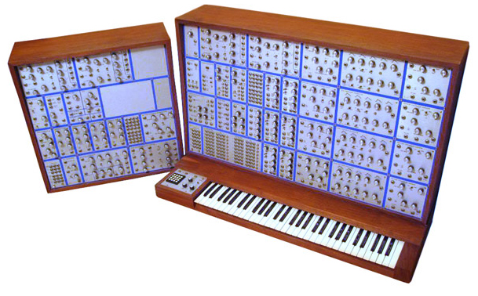
Korg Polyphonic Synthesizer PS – 3100, PS – 3300 (1977)
populární semimodulární syntetizér (část obvodů má vstupy a výstupy na čelním ovládacím panelu), používal např. Jean Michael Jarre
snadno použitelné pro živé hraní
krátká klaviatura doplněna joystickem
polyfonní
ukázka: Korg Polyphonic Synthesizer PS – 3100, prezentace současným uživatelem
Eu- Modular/E-mu Modular (1973)
typický studiový nástroj
vyráběný na zakázku, možnosti takřka neomezené (ceny v řádech tisíců USD) , používal např. Frank Zappa
obr., E-mu Modular, zdroj: http://www.vintagesynth.com/emu/emu_modular.php

Slide 17
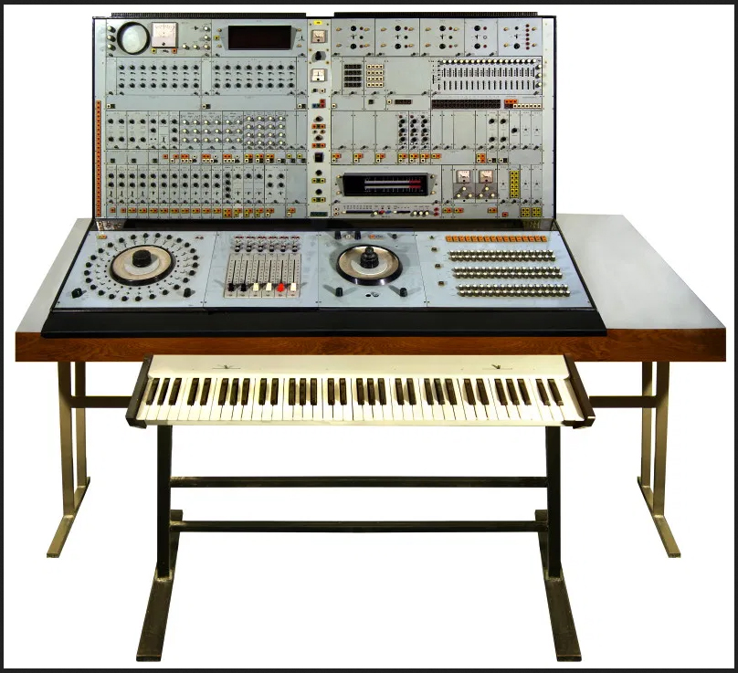
1.3.2. 1. unikáty z ĆSSR
zázemí pro vývoj zejména vývojová pracoviště rozhlasu, televize a filmové laboratoře
MS-1, MS-2 (1964)
vytvořeno ve Výzkumném ustavu rozhlasu a televize (VÚRT), konstruktérem Miloš Bláha
MS -1 bez klávesnice, cílem vytváření primárně zvukových ploch, MS -2 (1968) s klávesnicí
zprvu jen dvanáct sinusových generátorů
multifonní
dnes v Českém muzeu hudby
ASYZ (1971)
ASYZ tj. Analyzátor a SYntetizátor Zvuku, vznik v Oddělení zvukové techniky Filmového studia Barandov, hlavními konstruktéry Antonín Kavka a Bohumil Matoušek
původně bez klávesnice, používán jako studiový nástroj pro zvukové efekty při výrobě filmů
v 90 letech klávesnice doplněna
možnost pomocí sekvenceru vytvářet až tři zvukové stopy
multifonní
dnes ve vlastnictví společnosti Cinepost
obr., ASYZ s klaviaturou, zdroj:
https://120years.net/the-analyzator-a-syntezator
-zvuku-or-asyz-bohumil-matousek-antonin-ka-
pavel-pitrak-czech-republic-1971/

Slide 18
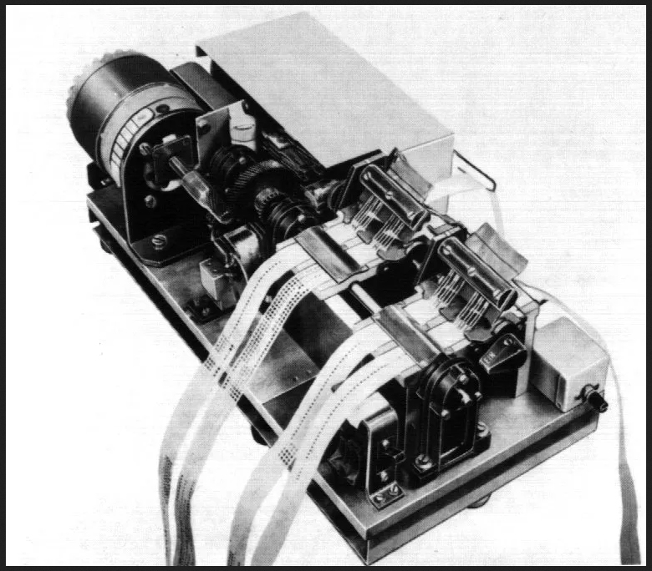
1.4. automatické elektronické analogové nástroje (el. analog. automatofony), pojem „sekvencer“
automatický nástroj tj. tzv. automatofon
pojem „automatické“ ve spojení nejen s analogovými nástroji poukazuje na možnost samočinného fungování na základně daných instrukcí (stroj dělá co jej naučíme)
instrukce jsou neseny paměťovým médiem (magnet. pásek, děrný štítek nebo páska – běžně původem z oblasti telekomunikace např. telegraf/dálnopis, později HD etc), vznikají „sekvence“ jako typy programu/seznam úkolů-příkazů k provedení
děrný štítek/páska je nová forma zápisu hudby
primární uplatnění a určení nachází analogové automatofony jako bicí automaty
obr. zařízení na děrování pásků na principu dálnopisu, zařízení syntetizátoru
Siemens Syntetizér (1959), nová forma zápisu hudby,
zdroj: https://i1.wp.com/120years.net/wordpress/wp-content/uploads/siemens_05.jpg?ssl=1

Slide 19
1.4.1. pojem „sekvencér“
pojem „sekvencér“ (sekvencer) je v důsledku zařízení, které je schopné nést data/informace určená k posloupnému zpracování, je to řídící jednotka (někdy ozn. jako „master“)
sekvencéry jsou typické pro digitální a digitálně řízené nástroje (MIDI sekvencéry), ve zjednodušené podobě se objevují u automatických analogových nástrojů (bicí automaty)
sekvencer si lze přestavit jako analogii magnetofonu (pásek nese hudbu nebo data o ní), u novějších nástrojů (cca konec 80 let) běžně vícestopého (současné znění stop tj. výsledná skladba)
data běžně jako sled po sobě jdoucích tónů, skupin tónů/motivů atd.

Slide 20
1.4.2. reprezentanti, specifika hry a ovládání, vývoj
první pokusy s automatickými nástroji obecně již ve starověku (nástroje typu hrací strojek) středověk (hodinový stroj jako řídicí jednotka), výrazně pak na konci v 19. stol. (elektrifikace, nahrazování lidské práce, viz Elektrofony č.3)
1929, Joseph Armand Givelet (elektrotechnik) a Eduard E. Coupleux (varhanář) vytvořili první elektronický analogový automatický nástroj Synthétiseúr Givelet - Coupleux
nástroj určený k přehrávání záznamu 4 hlasé hudby
paměťovým médiem svitky děrovaných pásků
paměťové médium ovládalo výšku, délku a barvu tónu a také vibrato
přelom 40 a 50 let, několik nástrojů využívajících takové druhy snímání záznamového média, jejichž vytváření má podobu tvorby grafické partitury a muzikálie, podobná praxe jako u elektromechanických nástrojů typu Variofon (1931), viz Elektrofony č. 3., významný Hanert Synthesizer, obvykle nedochováno nebo jen omezený počet exemplářů

Slide 21
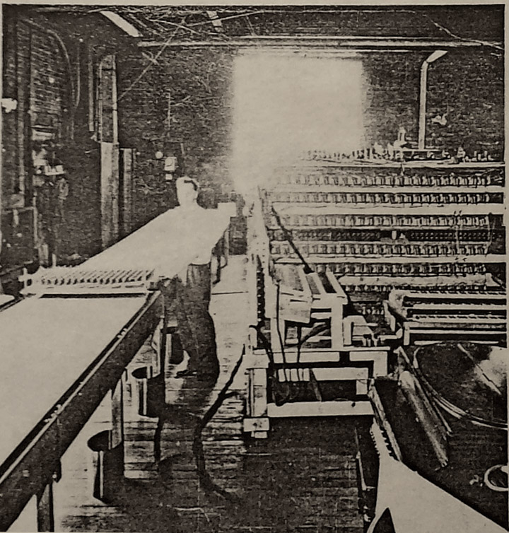
Hanert Synthesizer/ Hanert Electric Orchestra (1945)
autorem vývojový pracovník firmy Hammond John Hanert
nástroj pro reprodukci záznamu
grafický záznam umožnil fixování výšky, délky, hlasitosti (dynamika) a barvy (výběr rejstříku a jeho úprava) tónu, současně také rychlost reprodukce
záznam vznikal nanášením vodivého materiálu na archy papíru 28 x 30 cm
multifonní
Free Music Machine, Electric Eye Tone Tool (1951)
autorem skladatel Percy Aldridge Graineger, pokusy už ve 30 letech
nástroj/zařízení pro reprodukci záznamu
řada verzí vč. využití principu pneumatického piana
na přelomu 40 a 50 let verze pro optický záznam/čtení (Electric Eye Tone Tool), záznamové médium 1,5 m široká plastová folie navíjená ve směru čtení, na fólii nanesený grafický záznam černým inkoustem pro optické snímání, záznam byl nasvětlován řadou reflektorů, změna osvětlení měnila barvu a hlasitost (délka a výška daná tvarem záznamu)
multifonní
ukázka: Electric Eye Tone Tool – nepřesná replika zachovávající základní princip
obr., Hanert Electric Orchestra, v levé části záznam k reprodukci,
zvukového generátory na pravé straně, zdroj:
https://i0.wp.com/120years.net/wordpress/wp-content/
uploads/2017/10/hanert_01.png?ssl=1

Slide 22
v průběhu 70. let masové rozšíření, zejména v podobě bicích automatů, v průběhu 80. analogové automatofony nahrazeny digitálními nástroji, později jejich návrat v různých vlnách retro tendencí
bicí automaty představují vývoj od přednastavených rytmických figur (možnost interpretace) k jejich tvorbě tj. programování (tvorba) patternů k interpretaci

Slide 23
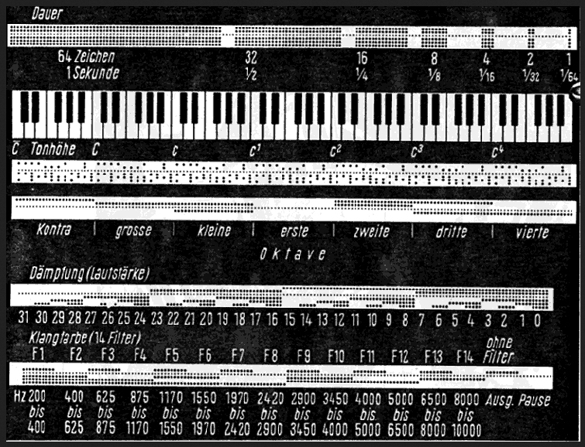
1.4.2.1. reprezentanti
Siemens Sythesizer (1956)
analogie budoucích DAW, programovatelný syntetizátor se sekvencerem
data zaznamenávána na čtyřech děrovacích/děrných páskách (použito zařízení pro dálnopis), každá páska pět řad otvorů pro binární notaci parametrů zvuku (barva, délka, výška, tempo, hlasitost)
od 60. let k dispozici ve Studio für elektronische Music v Mnichově
obr., děrná páska syntetizéru Siemens Syntetizér (1959) jako nová forma hudebního zápisu, zdroj: https://i2.wp.com/120years.net/wordpress/wp-content/uploads/fig1.gif?ssl=1

Slide 24
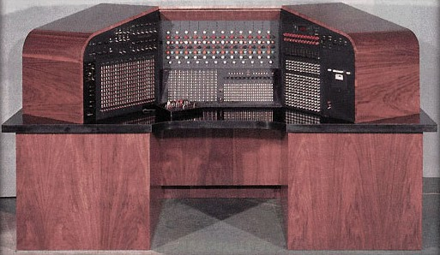
Electronium (1958)
autorem skladatel a konstruktér Raymond Scott
východiskem elektromechanický sekvencer Wall of sound, tj. unikátní zařízení z počátku 50. let, díky tomu běžně nástroj označován jako „automatický“ či „algoritmický“ (sekvence jako program)
zdrojem zvuku upravené varhany Hammond, Martenotovy vlny a dva Clavivoxy
sekvencér složen z telefonních relé, jejichž hluk byl ostiňován masivní konstrukcí s izolací
nástroj obsahoval množství melodických a rytmických figur a sekvencí, hráč je mohl v reálném čase upravovat (barva, rychlost etc.) včetně obvyklých tradičních metod práce s tématem a motivem (augmentace/diminuce, transpozice, variace etc.)
bez manuálu, ovládání pouze pomocí spínačů a potenciometrů
obr., Elecronium, zdroj: https://cdm.link/2006/07/raymond-scotts-electronium

Slide 25
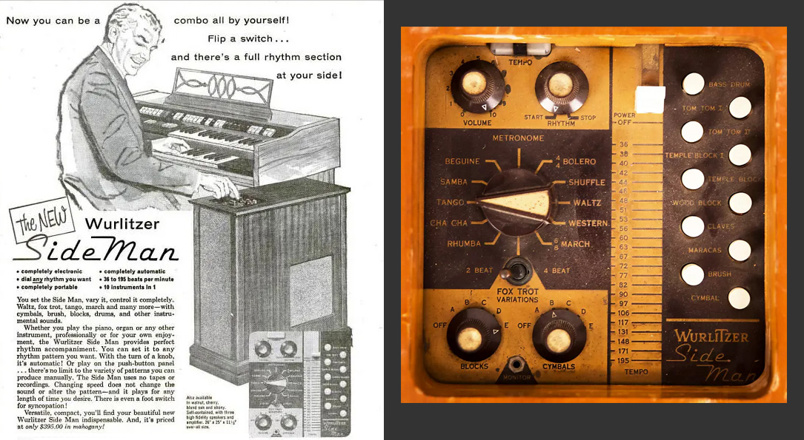
Side Man (1959)
první komerčně vyráběný bicí automat (f. Wurlitzer)
zvuky připomínaly zvuky bicích jen vzdáleně, přístroj produkoval různé skupiny pulsů, jenž tvořily cca rytmickou figuru určenou k repetování
v nabídce dvanáct figur, obvykle taneční hudby (tango, waltz etc.)
vybaven vlastním reproduktorem
sekvencer ještě s mechanickými kotouči (rotační přepínače), jejichž rychlost ovlivňovala tempo
obr., reklama na Side Man, cena 395 USD, vpravo ovládací prvky, zdroj https://120years.net/the-side-manwurlitzerusa1959/ a archiv autora

Slide 26
Mini Pops a Donca Matic (1963), Korg Rhythm (1979)
úspěšná řada bicích automatů f. Keio Giutsu Kenkyujo vycházejících z konceptu SideMan, součástí i populární Korg Rrythm (1979)
první modely ještě s vlastní reproduktorem, od cca 70 let pro zapojení do zesilovače
modelové řady z roku 1966 (DE 20, DA-20, MP-5 aj) již plně elektronické (bez mechanických dílů) a nabízející až 20 rytmických figur
polovina 70. let (MP 120, SR 120) již s možností vkládat do stopy přechody a editovat dynamiku jinak než plošným snížením/zvýšením (fade in/out)
1979, Korg Rhythm RK 33 s nastavitelným poměrem hlasitosti mezi jednotlivými zvuky, KR-55 možností editovat figuru posouváním lehké a těžké doby (fce swing beat), výběr z více než 48 rytmů složených z 10 zvuků
ukázka: Korg Rhythm KR-55
Boss DR – 55 (1979)
bicí automat, jenž již umožňoval tvorbu vlastních rytmických figur (patternů) ze čtyř základních zvuků (bass, snare, rim shot, hi-hat)
barva ovládána pouze tónovou clonou
možnost ovládat akcenty

Slide 27
Roland TR 808 tj. „rhythm composer“ (1979)
bicí automat, jenž umožňoval individuálně nastavovat hlasitost a linkové výstupy pro 11 nástrojů
sekvencer umožňoval vytvořit 12 stop (skladeb) po 64 patternech, každý pattern až 32 not
z počátku velkým handicapem zvuk, který ve srovnání s konkurencí zaostával v míře shody s akustickými nástroji, na konci 80. let se ale tato nevýhoda stala výhodou a nástroj se stal ikonickým pro elektronickou taneční hudbu, dnes jsou „analogové“ barvy zvuku předmětem imitování
jeden z nejrozšířenějších analogových automatů vůbec
ukázka: Roland TR 808, prezentace nástroje
Roland TB 303 „bass line“ (1982)
monofonní syntetizér pro tvorbu basových linek, typicky pro taneční hudbu
charakteristický „analogový“ zvuk basu, jenž se stal ikonickým pro 80. léta, později předmětem imitování
ukázka: Roland TB 300

Slide 28
1.5. efektová zařízení a fenomén VOCODER
vedle analogových nástrojů se objevují sérově vyráběné samostatné efektové jednotky/zařízení pro tvorbu efektů pracující na stejném principu jako samotné nástroje (tvorba signálu a jeho zpracování primárně pomocí kontroly napětí)
práce se zvukovými efekty se stává běžnou součástí hudební produkce
cca od 60 let efektové jednotky snadno přenositelné, běžné je sériové zapojení (kytaristé, rocková a experimentální hudba – pedálové ovládání, běžně označované jako „krabičky“)

Slide 29
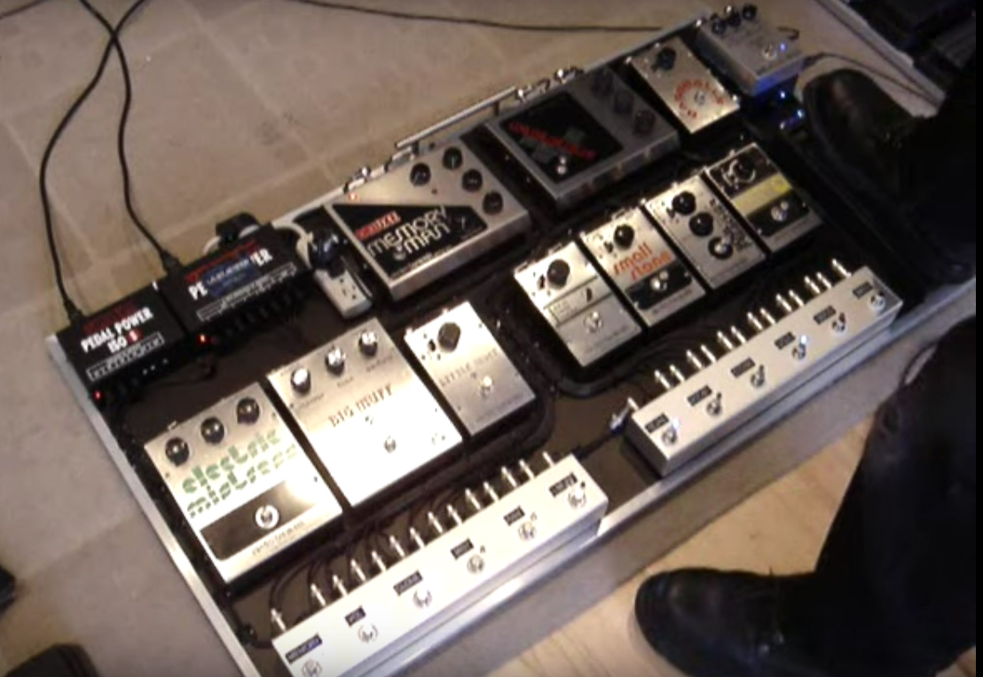
1.5.1. standardní a specializovaná efektová zařízení
běžné efekty
rychlé kolísání výšky tónu kolem výchozí výšky tj. vibrato
délka dozvuku a (obvykle slábnoucí) opakování signálu nebo jeho části tj. echo, delay aj.
efekt prostorového zvuku tj. hall, reverb etc.
efekt vícehlasu tj. chorus rtc.
úprava spektra zesílením jeho vybraných složek na úkor jiných tj. booster, distortion, overdrive etc.
k běžným efektovým zařízením patří i efekty na úpravu dynamiky
kompresor – snížení dynamického rozsahu signálu
expander – opak kompresoru, silné složky jsou ještě více zesíleny, slabé zeslabeny
gate – potlačuje slabé složky ve prospěch silných
limiter – odstranění dynamických špiček (krajní hodnoty) přesahující přípustnou mez (např. s ohledem na možnosti nástroje, reprodukční soupravy etc)
obr., sériově zapojená efektová zařízení pro ovládání
nohou, f. Electro-Harmonix, cca 70.léta, někdy jako
tzv. „krabičky“, zdroj: archiv autora a f. Electro-Harmonix

Slide 30
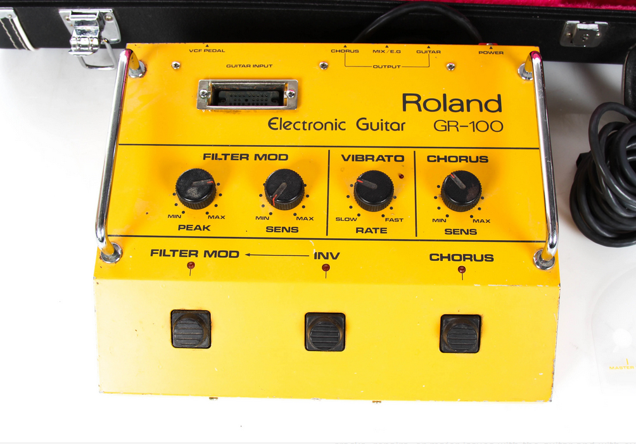
specializovaná zařízení na pomezí zvukového efektu a syntetizátoru
umožňují pokročilejší tvorbu nového signálu na základě vstupního signálu, typicky kytarové syntetizátory
pokročilé syntetizátory umožňují s využitím upraveného snímače samostatně zpracovávat zvuk jednotlivých strun a hrou (modulací vstupního signálu) ovládat proces syntézy, typicky Roland GR
obr. analogový kytarový syntezátor Roland GR 100, konec 70 let, řada GR (100, 300, 500, 700 (1977) umožňující s zpracovávat zvuk jednotlivých strun,
zdroj: https://guitarchimp.com/products/1983-roland-g-808-with-roland-gr-100-vintage-analog-guitar-synthesizer

Slide 31
1.5.2. fenomén vocoder, syntetizátor a efekt
Vocoder, tj. Voice Coder, unikátní zařízení kombinující syntetizér a efektový procesor, jenž iniciovalo vznik řady hudebních nástrojů samostatné kategorie, zprvu zařízení pro kvalitní přenos lidské řeči telefonem
východiskem Voder, tj. Voice Operating Demonstrator, syntetizér s cílem simulovat lidskou řeč z meziválečného období
přímý předchůdce Sonovox ze 40. let (zařízení produkující zvuky připomínající lidskou řeč), využití u filmu
princip spočívá v modulování jednoho signálu signálem druhým tj. modulujícím, modulujícím signálem je lidský hlas (možnost modulovat signál v reálném čase)
k vocoderu lze přistupovat jako k syntetizátoru (modulováním vzniká nový signál) anebo jako k efektovému zařízení (modulovaný signál je signál jiného hudebního nástroje, jenž tím získá barvu a výraz lidské řeči, princip využívá např. kytarový efekt TalkBox, 1971)

Slide 32
1.5.2.1. reprezentanti
Bode Vocoder 7702 – Moog Vocoder (1977)
autorem slavný konstruktér Herald Bode
přístroj jako nosný (modulovaný) signál umožňuje používat růžový šum (ruchové kontinuum)
nemá piano manuál, může být modulem modulární soustavy
od 1979 vyráběn firmou Norlin pod označením Moog
Korg Vocoder VC 10 (1978)
slavný vokodér umožňující používat vlastní hudební zvuky ovládané piano manuálem (na vocoder lze hrát, je to samostatný hud. nástroj)
modulující signál přichází prostřednictvím mikrofonu, modulovaný signál produkuje nástroj, výstup (výsledek) je v reálném čase
ukázka: Korg Vocoder VC 10

Slide 33
2. poválečný vývoj a nové typy hudebního myšlení
nové typy hudebního myšlení vzniklé v interakci s poválečným vývojem el. analogových nástrojů jsou již z většiny shodné se současností
doménou al. analogových nástrojů se v poválečném vývoji stala primárně nonartificiální hudba (experimentální rock, avantgardní jazz, později i hudba populární)
avantgarda artificiální hudby byla od 50 let zaujata možnostmi digitálních technologií (počítače, digitální syntéza, počítačem asistovaná kompozice)
do určité míry platí, že nové technologie nacházejí uplatnění nejdříve ve světě vážné hudby, po té v progresivních formách rockové a jazzové hudby a nakonec v hudbě populární a mainstreamu

Slide 34
2.1. nové typy reprezentace hudby
paměťová média automatofonů představují nový typ reprezentace hudby ve formě nového typu zápisu, nový zápis
je v zásadě binární, vychází primárně z polarity Ano-NE, tj. v principu 1 – 0), příkladem jsou děrné štítky a pásky – typ kódu
předjímá způsob binární notaci (tj. obecně zápis v binární soustavě) běžnou v oblasti digitálních technologií (jedničky a nuly fixující cokoliv digitálního)

Slide 35
2.2. myšlení v patternech a smyčkách
poválečný stav je logickým následkem meziválečného období a jeho nejvýraznějším rysem je myšlení v patternech a smyčkách (loop) vzniklé v interakci tradičního hudebního myšlení a nových technologií (typicky techniky elektro akustické hudby tj. EAH)
ovládací prvky technologií (manuály, potenciometry etc), jejich nastavení, fungování a vazba na motoriku a dosavadní standardy v ovládání hud. nástrojů, stejně jako to, co je předmětem ovládání (hudební a zvukové parametry) je výrazem lidské představy o povaze hudební tvořivosti a novým hudebním světem/universem
typickým produktem je pattern a smyčka
pattern a smyčka (loop) mají zásadní vliv na podobu populární hudby a stejně tak na minimal music

Slide 36
2.2.1. pattern
pattern
tj. struktura, vzorec, schéma, blok/úsek, ale také něco jako kontejner /nádoba/věc k naplnění (analogie taktu)
tj. obvykle něco co se opakuje, co je předmětem multiplikace - opakovaného výskytu v původní nebo pozměněné podobě
může mít charakter motivu, patterny se skládají za sebe do stopy
umožňuje tvorbu typu „pusť to“ (bicí automat) a k tomu něco hraj (pak to – pattern- upravíme)
obr., primitivní pattern pro bicí automat a jeho multiplikace (2x)
 |  |  | 1 | 2 | 3 | 4 | 1 | 2 | 3 | 4 | 1 | 2 | 3 | 4
hi-hat
snare
basový buben

Slide 37
2.2.2. smyčka a repetice jako standardní stavení princip
myšlení v rámci prostoru daného smyčkou lze chápat jako jeden z následků technik EAH (typicky práce s MG), k jeho vniku přispívá také v hudbě tradiční užívání repetic a návratů
na rozdíl od patternu nemívá multiplikace smyčkou žádný evoluční/variační charakter, multiplikace je „čistá“ (neustálá) expozice
smyčka/zacyklení je současně jedním z nejstarších formových tvarů: nekonečná repetice (rytmus, melodie etc.) a nad ní rozvíjející se další hlas
dnes běžným nástrojem budování formy/stopy elektronické hudby

Slide 38
2.3. modulace signálu jako princip tvorby, uvažování ve fyzikálních parametrech
avantgarda artificiální hudby pracovala se syntézou zvuku nejpozději od konce 40. let, 50. léta byla typická zájmem o digitální technologie a syntézu (Kolínská avantgarda, I. Xenakis etc)
v 60 letech se zásluhou modulárních analogových syntetizátorů stala syntéza doménou i experimentální a zejména rockové hudby
modulace signálu se stává legitimním formovým typem a tvůrčím procesem, jenž vede k vytvoření hudby/kompozice
hudba je v takovém myšlení a priori něčím zvukovým (vazba na předcházející EAH)
uvažování o hudbě se běžně pohybuje v prostředí absolutních hudebních parametrů resp. hodnot fyzikálních veličin (rozdíl oproti symbolické reprezentaci – tradiční notace a abstraktní svět relativních vztahů a symbolů)

Slide 39
citovaná literatura
SYROVÝ, Václav – GUŠTAR, Milan. Malý slovník základních pojmů z hudební akustiky a hudební elektroniky. Praha: HAMU, 2016.

